Slide 1
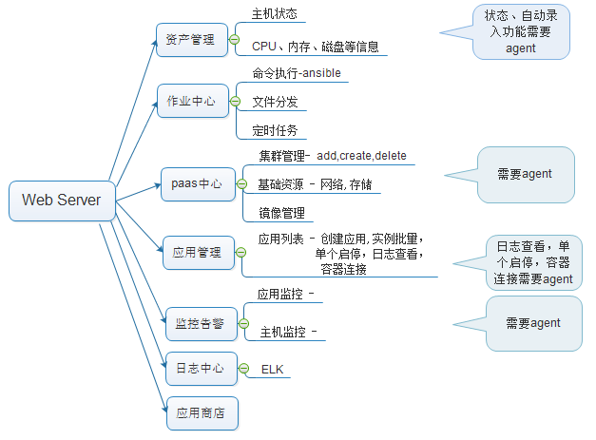

Slide 2

API
9000/*
Celery Beat
Restful API
9000/master
Celery
Broker
mysql
RabbitMQ
Celery Worker
asset()
task()
paas()
app()
alarm()
Web Server
Docker Image Host
Agent
API
12345/*
asset()
task()
paas()
app()
alarm()
log()

Slide 3
用户登录检验、访问权限限制实现
使用django middleware 实现，这样不用在每个视图上加装饰器：
功能：
1 判断用户是否登录
2 对用户访问的URL进行限制，虽然普通用户在页面上只能看到相应role
绑定的菜单，但是如果用户直接访问不被允许的URL，也是能打开的，
所以需要对URL限制
Request情况：
1）未登录
请求登录页面( no session and login url ) -> pass
请求其它页面( no session and other url ) -> 转到login页面
2）已登录
请求登录页面( have session and login url ) -> 转到index
请求其它页面( have session and other url ) -> url 判断-> (pass or denied) 这里面包含了logout，logout 需要全部pass

Slide 4
request
未登录
已登录
登录判断
/login/
/other/
/other/
/logout/
请求判断
请求判断
Redirect
/login/
/other/
url == /
pass
Redirect
/
url acl
SysRole有home_page
未定义
Y
perm
N
获取首页
home
返回home
Redirect 用户
菜单列表的
第一个菜单
pass
Forbidden

Slide 5
Mesos Cluster Table Design
Table Name | Description
PaasHost | 空闲主机表
MesosCluster | 集群基本配置，部署状态
MesosDeployLog | 集群部署日志
MesosClusterOverview | 集群运行概览（集群CPU，内存，磁盘，master leader, 集群运行总容器数，各组件状态）
MesosClusterDetail | 集群各组件下的具体节点情况（容器运行情况，服务运行情况）

